Slide 1


Slide 2
CHI SIAMO
Sistema Informatico è un azienda che si occupa di progettare, produrre e testare software di gestione aziendale.
CEO (amministratore delegato) : Dr. Riccardo Camagni
CSO (direttore sicurezza) : Mr. Luca Lauria
CFO (direttore finanziario): Mr. Matteo Porta
CMO (comunicazione marketing) : On. Gabriele Ginisi
CTO (direttore tecnico) : Mr. Davide D’Assaro

Slide 3


X
Il prodotto software permetterà di gestire i computer dell’istituto Jean Monnet.
Ogni Computer potrà essere registrato ed assegnato in maniera funzionale.

Slide 4
I NOSTRI PUNTI CHIAVE
EFFICIENZA
EFFICACIA
SICUREZZA

Slide 5
IL SOFTWARE
HOME ACCESSO
Registra
Magazzino
Visualizza
Ad un prof
Elimina
Visualizza e Modifica
In aula
Ricerca ed elimina

Slide 6
Istruzioni d’uso

Slide 7
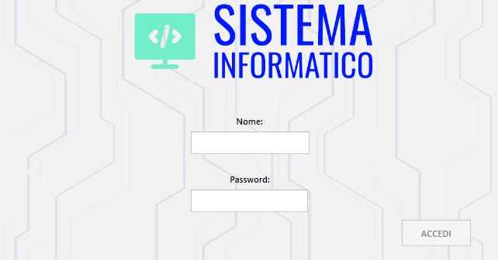
Log-in
Il pulsante si attiva quando entrambe le credenziali sono state inserite

Slide 8
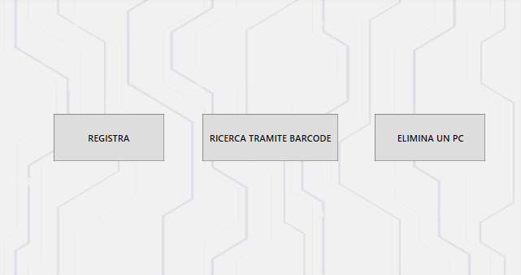
HOME
Il tasto indirizza alla schermata registra
Indirizza alla schermata elimina
Indirizza alla schermata ricerca e modifica

Slide 9
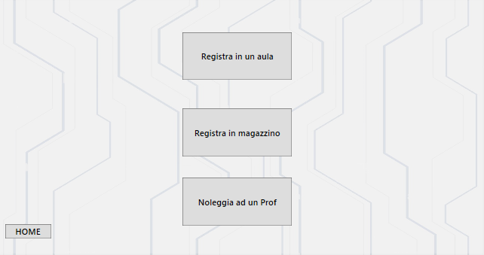
REGISTRA
Permette di assegnare un pc ad un aula
Permette di registrare un pc nel magazzino. Il magazzino contiene tutti i pc che vengono registrati in qualsiasi finestra.
Permette di noleggiare un pc ad un professore

Slide 10
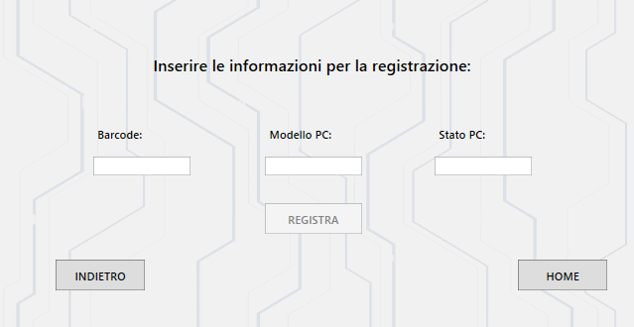
Registra in magazzino
Il tasto si attiva quando tutti i campi sono compilati

Slide 11
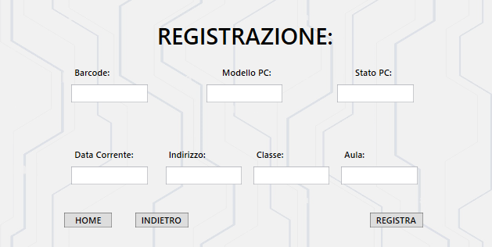
Assegna un pc ad un’aula
All’inserimento del barcode il software ricerca automaticamente se è presente un pc con lo stesso barcode. Nel caso di riscontro positivo le box «modello» e «stato»
verranno riempite con le relative informazioni in memoria.
Nel caso ci sia riscontro negativo il software salverà il pc inserito nel magazzino

Slide 12
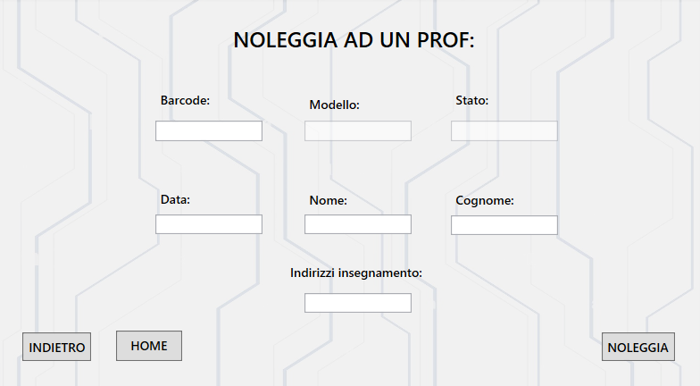
Noleggio pc a professore
All’inserimento del barcode il software ricerca automaticamente se è presente un pc con lo stesso barcode. Nel caso di riscontro positivo le box «modello» e «stato»
verranno riempite con le relative informazioni in memoria
Permette di salvare e noleggiare il pc

Slide 13
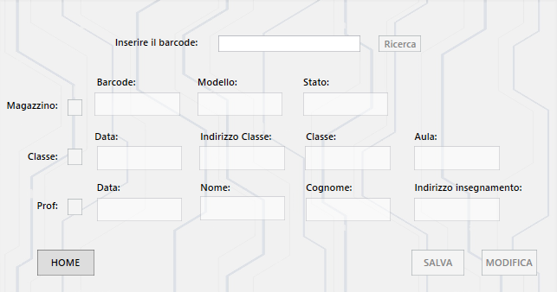
VISUALIZZA
Il pulsante si attiva solo se viene inserito il barcode
Se box saranno riempite in base all’allocazione del pc
Il pulsante si attiva quando si entra nella modalità modifica
Il pulsante si attiva quando si visualizza il pc

Slide 14
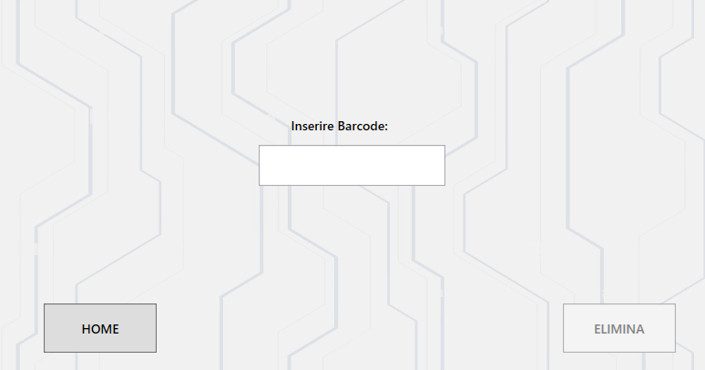
elimina
In questa box verrà inserito il bar code del pc che si vuole eliminare
Il pulsante si attiverà quando verrà inserito un barcode e se premuto aprirà un’altra finestra di conferma

Slide 15
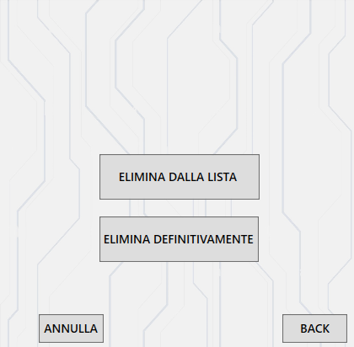
Finestra di conferma
In questo spazio verrà visualizzato il computer da eliminare
Elimina solo la corrispondenza del pc ad un aula o ad un prof. Nel caso il pc non fosse assegnato il pulsante sarà disattivato
Elimina completamente il pc e la sua eventuale corrispondenza dal database

Slide 16
grazie
A breve verrà inviata la fattura

